Slide 1



10110110001010111000101110100111000110100
大数据分析处理
大数据分析概述
大数据分析常用技术

Slide 2
1
传统分析统计工具
目录
2
大数据处理编程语言
3
大数据分析实用工具

Slide 3



01
传统分析统计工具

Slide 4
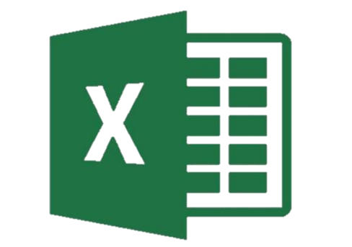
传统分析统计工具
电子表格软件Excel，适合简单统计需求，其内置的数据分析工具箱不仅方便好用，功能也能基本齐全。其自带的数据分析功能也可以完成专业数据分析工作。

Slide 5

传统分析统计工具
SPSS是一款商业统计分析软件，它轻量、易于使用，它是世界上最早采用图形菜单驱动界面的统计软件，操作界面友好，输出结果美观，能方便的从其他数据库中读入数据。
R

Slide 6
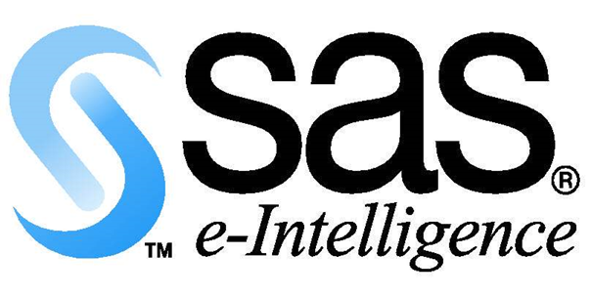
传统分析统计工具
SAS统计分析软件，功能丰富，具有强大绘图能力，且支持编程扩展其分析能力，适合复杂与高要求的统计性分析。它由数十个专用模块构成，功能包括数据访问、数据储存及管理、应用开发、图形处理、数据分析、报告编制、运筹学方法、计量经济学与预测等。

Slide 7
02
大数据处理编程语言

Slide 8

大数据处理编程语言
R语言是一个用于统计计算和统计制图的优秀工具。R语言很适合统计研究背景的人员学习，具有丰富的统计分析功能库以及可视化绘图函数可以直接调用。

Slide 9
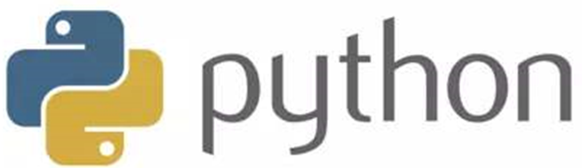
大数据处理编程语言
Python语言，目前大数据处理方面使用最广泛的语言，Python与R相比速度要更快，Python可以直接处理上G的数据；在某些分析领域，Python代替R的趋势逐渐显现。

Slide 10
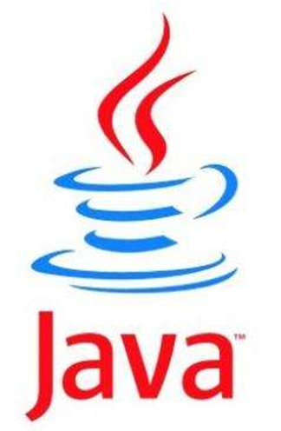
大数据处理编程语言
Java不能提供R和Python同样质量的可视化，并且它并非是统计建模的最佳选择。但是，如果你移动到过去的原型制作并需要建立大型系统，那么Java往往是你的最佳选择。

Slide 11
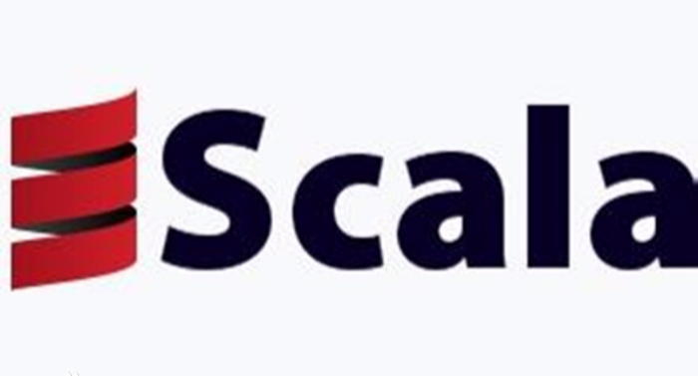
大数据处理编程语言
Scala语言。Java和Python是Hadoop平台比较常见的编程语言，而在Spark平台下，往往更多的选择是Scala语言。它正日益成为大规模机器学习，或构建高层次算法的工具。它富有表现力，并且还能够构建健壮的系统。

Slide 12
03
大数据分析实用工具

Slide 13
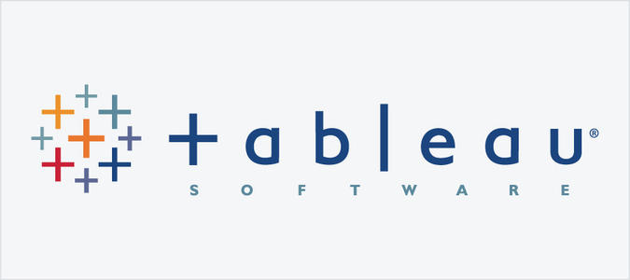
大数据分析实用工具
Tableau长期以来一直被誉为最好的数据可视化工具之一。它的主要功能包括：可定制的界面；可嵌入Salesforce、SharePoint和Jive等应用程序；实时交互，并支持数据挖掘；与动态数据和内存数据实时连接，安全可靠。

Slide 14

大数据分析实用工具
QlikView 是 QlikTech的旗舰产品，近几年成为全球增长率最快的BI产品。它可能是Tableau最强的竞争对手。它的主要功能包括：嵌入式分析；与Python等第三方引擎的高级分析集成；可定制的界面；预测分析；共享文件管理。

Slide 15
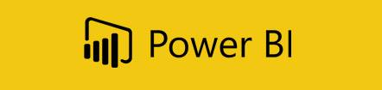
大数据分析实用工具
Microsoft Power BI 界面带给人一种熟悉感，使新用户易于上手和使用。它的主要功能包括：交互式界面与实时共享数据；用户自定义创建报告；简易获取数据与数据集共享；支持自然语言提问；基于云实现。

Slide 16
谢谢观看！

